Slide 1


C++ Eğitim Kampı - 1

Slide 2
C++ Program Yapısı
#include <iostream>
//paketler ve kütüphaneler buraya yazılır.
int main() { //Kodlarımız bu bloğa yazılacaktır
return 0; }
Diyez (#) işareti ile başlayan satırlar, ön işlemci emir kodlarıdır. Bu ön işlemci emir kodlarını, bir kaynak dosyasının programa dahil edilmesini sağlamaktadır. Bu dosyalara başlık dosyaları denir.
Her C++ programı bir main fonksiyonu bulundurmak zorundadır. Yani C++’ın ana fonksiyonudur.
Main fonksiyonu, tüm C++ programlarının çalıştırılmaya başlandığı noktadır.

Slide 3
Ekrana Çıktı Verme
Ekrana çıktı vermek için:
cout << "Merhaba BBK” << endl;
cout << “Yeşilimi Ver\n”; cout << "Merhaba " << "C++"; cout << "53” <<53<< "Şampiyon Rizespor” << endl;
Ekran çıktısı:
Merhaba BBK
Yeşilimi Ver
Merhaba C++5353Şampiyon Rizespor

Slide 4
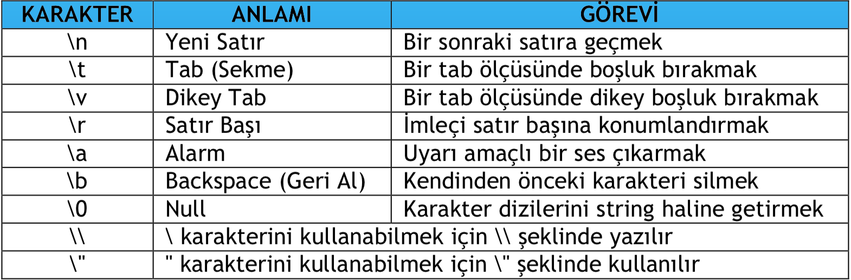
C++ Karakter Seti

Slide 5
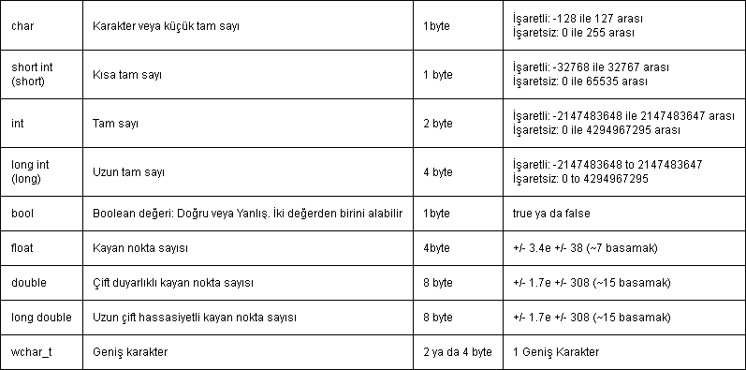
Değişken ve Veri Tipleri

Slide 6
Sizeof() Fonksiyonu ve Kullanımı
Sizeof() fonksiyonu size bir değişken tipinin byte türünden kapladığı alanı verir. Kullanımı:
#include <iostream>
Using namespace std;
İnt main()
{
Char a;
Cout << “Ekran Ciktisi:” << sizeof(a) << endl;
Return 0;
}
Ekran Ciktisi: 1

Slide 7
Değişken Türleri
Yerel Değişkenler
Global Değişkenler
//..
char harf =’A’; // global değişken
int main(){
int sayi ; //yerel değişken
cout << harf; // görüldüğü gibi fonksiyonun dışından global olarak tanımladığımız
değişkene erişebildik
return 0;
}
..//
Eğer sabit tanımlamak istiyorsak const anahtar kelimesi kullanılır.
double const pi = 3.14;

Slide 8
C++ Operatörleri
Aritmetik Operatörler:
+
-
*
/
++
- -
%
İlişkisel Karşılaştırma Operatörleri:
==
<
>
<=
>=
!=
Mantıksal Operatörler:
AND ( && )
OR ( || )
XOR ( ^ )
NOT ( ! )

Slide 9
Kullanıcıdan Veri Alma
Klavyeden bir değer girmemiz isteniyorsa ”cin >>” ifadesi kullanılır.
int main() { int sayi; cout << "Lütfen bir sayı giriniz: ” ; cin >> sayi; cout<< "Girilen sayı: ” << sayi << endl; return 0; }
Ekran Çıktısı:
Lütfen bir sayı giriniz: 53
Girilen sayı: 53

Slide 10
Kontrol Yapıları
Karşılaştırma ifadeleri: if, if-else, switch case
Döngü ifadeleri: while, do-while, for
Dallanma ifadeleri: break, continue , return
İstisna İfadeleri: try, catch, finally, throw

Slide 11
if, else if, else
Uygulama bir şart veya seçime bağlı ise karşılaştırma ifadeleri olan if, else if, else yapıları kullanır.
int yas=17; int sinir=18; if (yas>sinir){ cout << "Oyuna Girebilirsin” << endl; } else if (yas==sinir){ cout << "Oyuna Girebilirsin” << endl; } else /*(yas<sinir)*/ { cout << "Oyuna Giremezsin!!” << endl; }

Slide 12
Switch - Case
Uygulama bir şart veya seçime bağlı ise karşılaştırma ifadeleri olan if, else if, else yapıları kullanır.
int hafta=7;
switch(hafta){
case 1: cout << ”Pazartesi” << endl;
break;
case 2: cout << ”Salı” << endl;
break;
..
..
case 7: cout << ”Pazar” << endl;
break;
}

Slide 13
if-else ile Switch-Case farkı nedir ?
İf-else yapısı derlenirken hızlı çalışırken biraz daha yavaşken, switch-case derleme aşamasında yavaşken çalışırken daha hızlı çalışır.
Syntax farkları var ancak koşul durumunda çalışma mantıkları aynıdır.

Slide 14
Döngüler
Döngüler belirli ifadeleri ya da kod bloklarını tekrar tekrar çalıştıran yapılardır.
While Döngüsü:
while (koşul)
{
koşul true ise çalıştırılacak kod bloğu
}
For Döngüsü:
for (başlangıç değeri; koşul; arttırma-azaltma)
{
çalıştırılacak kod bloğu
}

Slide 15
Break, Continue
Break Deyimi: Döngüyü veya koşulu sonlandırmaya yarar.
Continue Deyimi: Döngünün pas geçilmesini sağlar.
Return Deyimi: Fonksiyonun ya da methodun değerlerini geri döndürmek veya methodu terk etmek için kullanılır.

Slide 16
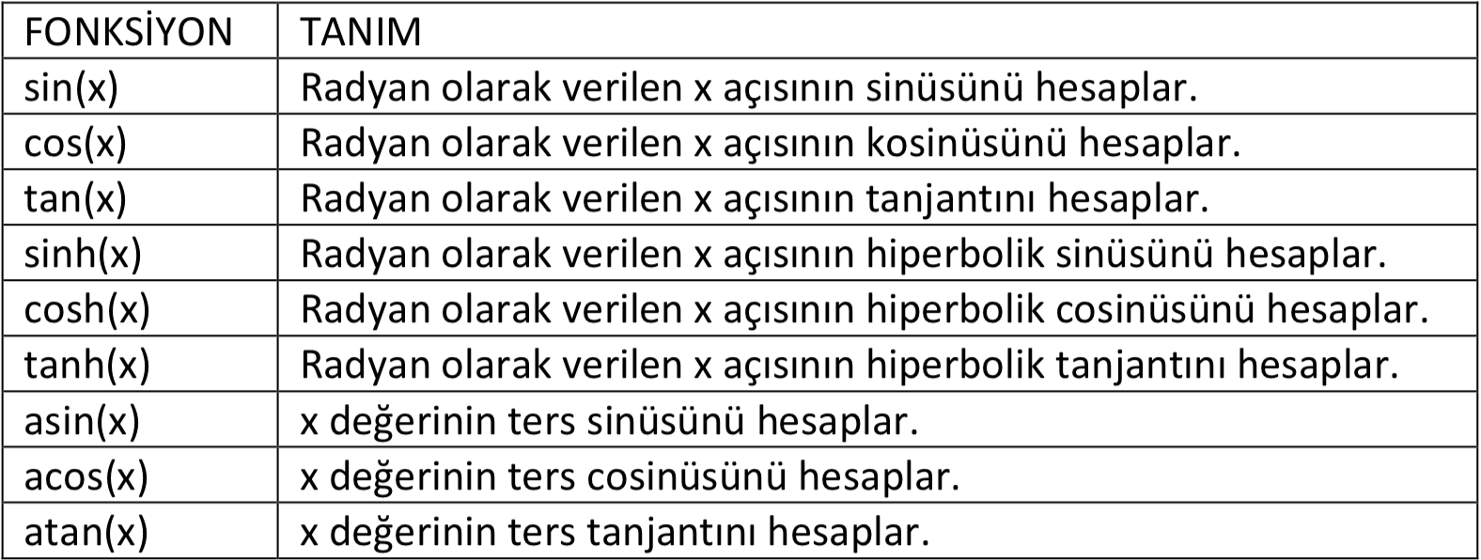
Cmath Kütüphanesi
Matematiksel fonksiyonların çoğu double veri tipindedir. Programda bu fonksiyonlar kullanılacaksa cmath kütüphanesi programa dahil edilmelidir.

Slide 17
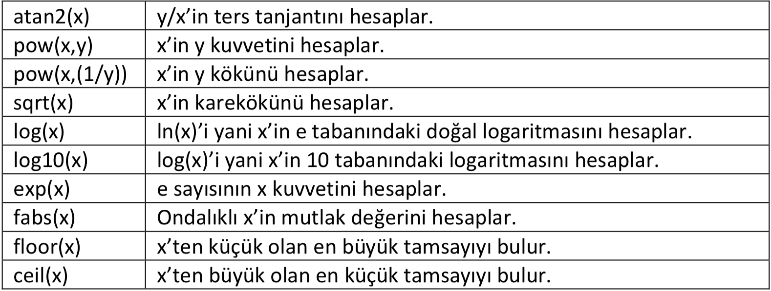
Cmath Kütüphanesi
Örnek Kullanım:
int sayi = 9;
cout<< sqrt(sayi)<<endl; //3
Notes:
17

Slide 18

Soru: int türünde bir değişken tanımlayın. Bu değişkene rastgele 1-10 arası bir sayı atayın. Daha sonra bu sayıyı tahmin etmeye çalışın. Kaçıncı seferde doğru tahmin ettiğinizi ekrana yazdırın. Ek olarak büyük tahmin ettiniz küçük tahmin ettiniz gibi anlık ekran çıktıları ekeyebilirsiniz.
İpucu: rand ve srand fonksiyonları.
Notes:
18

Slide 19
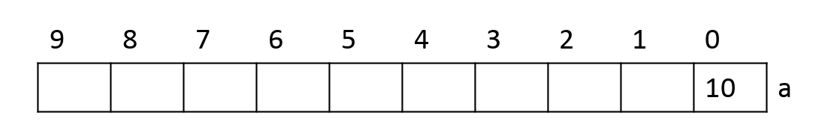
Diziler
Diziler aynı tipte birden çok veriyi tutabilen veri yapılarıdır.
veritipi diziAdi [ dizinin boyutu];
veritipi diziAdi={1,2,3,4};
Örnek Kullanım:
int a[10];
a[0] =10;

Slide 20
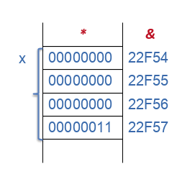
Pointer Kavramı
Pointer en genel tarifiyle bir değişken değeri değil de, bir değişkenin adres bilgisini tutan değişkendir.
Pointerlar type *Pointer ismi şeklide tanımlanır.
int x; // &x=22f54
&x = 22f54; // Hata
x = 3; // *(&x)=3;
*x =3; // Hata

Slide 21
Fonksiyonlar
Fonksiyonlar belli bir işi yapan ve tekrar tekrar kullanılabilen işlemler topluluklarıdır.
Geriye bir değer döndürmek zorunda değildir.
Bir fonksiyon programda kullanılmadan önce mutlaka protitipi veya gövdesiyle birlikte tanımlanmalıdır.
Tanımlanmayan fonksiyon programda kullanılamaz.
donus_turu fonksiyon_ismi(Parametreler)
{
//Fonksiyonun yapacağı işlem
return dondurulecekDeger;
}
int kareAl(int x)
{
return x*x;
}

Slide 22
Fonksiyonların Pointer ile Çağırılması
Fonksiyon göstericilerinin amacı, fonksiyonları gösteren birer referans bilgisi tumaktır.
Bu sayede gösterilmekte olan fonksiyon için hafızada ayrılmış olan yere erişmek mümkünüdür.
Parametre olarak girilen değerin başına * koyarak bu işlemi gerçekleştirebiliriz.
int kareAl(int *x)
{
return (*x)*(*x);
}
Fonksiyon çağırılırken başına & işareti koyulur.
int a=3;
kareAl(&a)

Slide 23
Fonksiyonu Referans Göndererek
Çağırma
Bu yöntemde fonksiyon çağırma işleminde çağırılan fonksiyona, parametre olarak verilen değişkenlerin adresleri üzerinden işlem yapılır.
Çağırılan fonksiyon içindeki parametreler değişikliğe uğrarsa, bellekte orijinal değişkenin değeri de değişir.
Parametre olarak girilen değerin başına & koyarak bu işlemi gerçekleştirebiliriz.
int kareAl(int &x)
{
return x*x;
}
Fonksiyon çağırılırken ekstra bir şey eklemeye gerek yoktur.
int a=3;
kareAl(a)

Slide 24
Dinamik Bellek Yönetimi
Dinamik bellek yönetimi için bazı operatörlerimiz var. İsmi new olan operatörler ve ismi delete olan operatörler.
new operatörler nesneyi hataya getirir.
delete dinamik nesnelerin hayatını sonlandırır.
malloc hayat başlatmıyor sadece yer ayırıyor. new nesneyi hayata getiriyor,(initialize etme, yazma)
Bellekte bir nesnenin yerinin olması onu aslında nesne yapmıyor, storage nesnenin gerek şartı ama yeter şartı değil
İşimiz bittikten sonra nesneleri delete etmemiz gerekiyor. Etmezsek bellek sızıntısı olur, birçok userdefined tür için de kaynak sızıntı işi olur

